Slide 1
Муниципальное бюджетное дошкольное образовательное учреждение детский сад №18 «Солнышко»
Презентация стенда
«Эколята – дошколята»
Подготовила воспитатель:
Попугай Ирина Ивановна
г. Приморско- Ахтарск
2018г.

Slide 2
Пояснительная записка
Вся наша жизнь тесно связана с окружающей нас природой. Мы дышим воздухом, нам нужна вода. Природа дает нам пищу, одежду, жилище. Из земли мы добываем полезные ископаемые, на полях выращиваем урожай. В лесу заготавливаем древесину, грибы, ягоды. Природа дает нам всё необходимое для жизни, поэтому её нужно беречь.
Без воздуха не могут жить ни люди, ни животные, ни растения. Всем нужен чистый воздух. Но многочисленные фабрики и заводы загрязняют его. Ежедневно в атмосферу выбрасываются тысячи тонн сажи, золы и вредных газов. Загрязняют воздух и автомобили. Так же невозможно на земле прожить и без воды. Вода нужна не только для бытовых нужд человека. Без воды не вырастет урожай на полях, не смогут работать заводы и фабрики. Человеку, животным, растениям нужна чистая вода. А если реки и озёра загрязняются выбросами различных заводов и фабрик, то вода становится вредной. Её нельзя пить, ею нельзя поливать поля. В загрязненной воде гибнет рыба, по берегам погибают растения. Так же огромное значение в нашей жизни имеет и лес. Лес дает нам необходимую древесину. В лесах живут звери и птицы, растут грибы, орехи и ягоды. Леса украшают землю и очищают воздух, поэтому к ним нужно относиться бережно, их надо охранять.
Замечательный русский писатель М, Пришвин писал: «Мы хозяева нашей природы, и она для нас кладовая Солнца с великими сокровищами жизни. Мало того, чтобы сокровища эти охранять, их надо открывать и показывать. Для рыбы нужна чистая вода – будем охранять наши водоемы. В лесах, горах разные ценные животные – будем охранять наши леса и горы. Рыбе – вода, птице – воздух, зверю – лес, горы. А человеку нужна Родина. И охранять природу – значит охранять Родину». Именно в дошкольном возрасте ребенок воспринимает окружающее наиболее эмоционально, он способен сочувствовать сопереживать, искренне удивляться, на этой основе возможно и необходимо развивать в детях любовь к природе, ее обитателям. Современные дети растут в обществе потребления, большинство людей даже не осознает, какой вред окружающей среде наносит каждый человек в отдельности.

Slide 4
В ходе создания стенда с детьми проводились беседы:
1. Знакомство со сказочными персонажами - Эколятами.
2.Правила поведения на улице, в лесу, на природе.
3.Люди – друзья природы.
4.Как мы можем помочь природе.
5.Огонь: друг или враг?
6.Мусор – болезнь планеты.
Дети рассматривали иллюстрации на тему «Экологическая цепочка»; разучивали стихотворения о жителях леса, о природе; отгадывали загадки о животных и растениях; чтение экологических сказок.
Слушали музыкальные произведения: «Как прекрасен этот мир» (муз.Тухманова, сл. В.Харитонова), «Земля – наш общий дом» (муз. и сл. Н. Караваевой), «Прекрасный мир»
(муз. и сл. Ю. Парфенова ).
Просмотр мультфильма «Мальчик и Земля».
Проводилась исследовательская деятельность на прогулке (Взять лупу и рассмотреть муравья. Засыпать дорожку сахарным песком, посмотреть, как муравьи будут его собирать).
Игровая деятельность.
Экологические игры: «Зеленые карты», «Зоологический стадион», «Лесник», «Прогулка в лес»; дидактические игры «Найди, что покажу», «Угадай, что съел», «Что, изменилось,» и т.д.
Квест- игра « В гостях у Бабы – Яги».
Художественно – продуктивная деятельность.
Поделки из бросового материала:
«Вазочки – сувениры»
«Цветы из конфетных фантиков».

Slide 5
Стенд

Slide 6
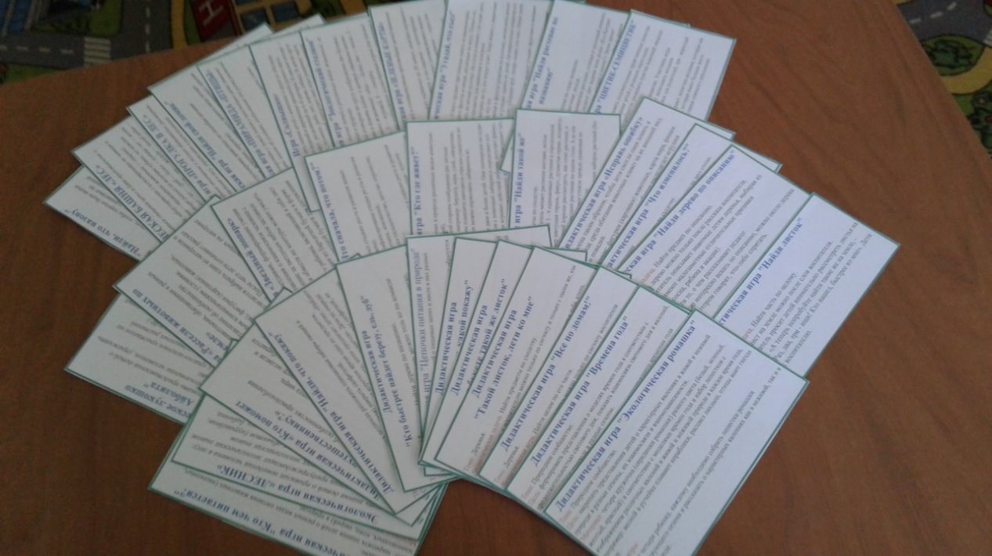
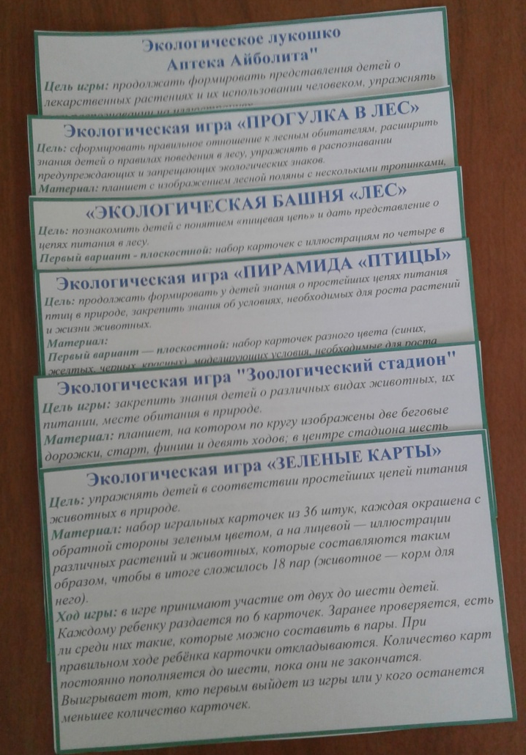
В разделе «Экологические игры» подобрана картотека (сменная) игр
по экологическому воспитанию. Экологические игры способствуют не только получению знаний о предметах и явлениях природы, но и формируют навыки бережного и неразрушающего обращения с окружающей природой.

Slide 7
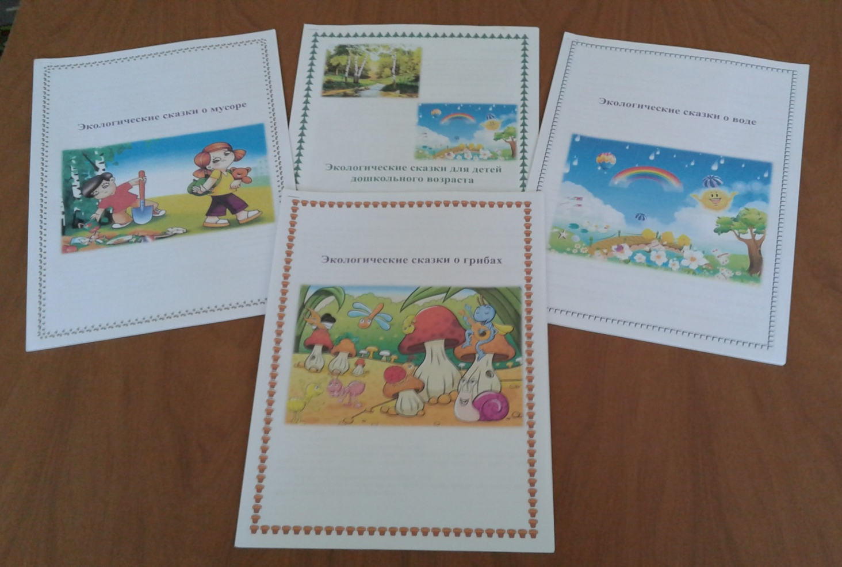
В разделе «Экологические сказки» подобран материал, который постоянно
пополняется. Экологические сказки дают знания о природе, о повадках
животных, о взаимоотношении людей с животным и растительным миром.

Slide 8
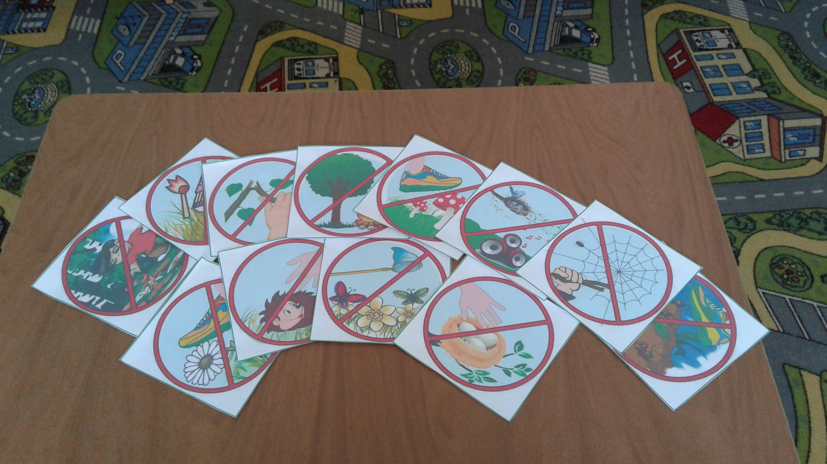
В разделе «Правила поведения в природе» подобраны запрещающие знаки, которые способствуют получению навыков бережного обращения с окружающей природой.

Slide 9
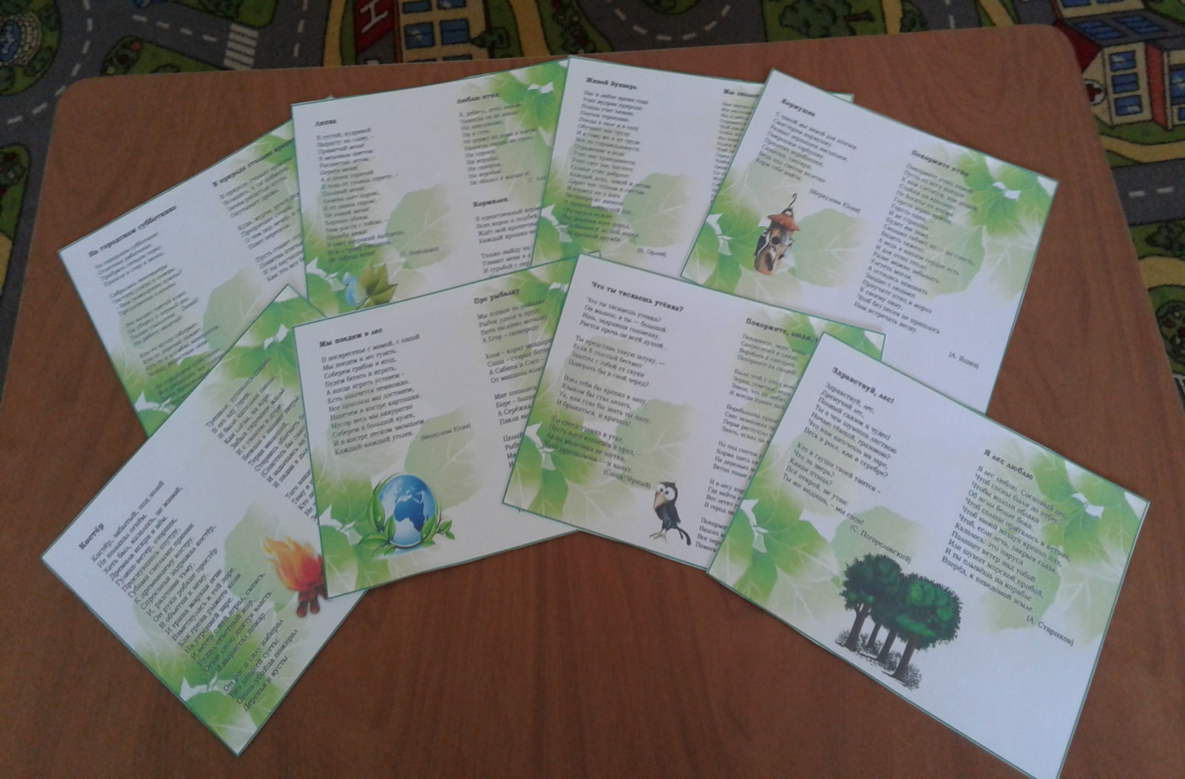
В разделе «Стихи о природе» подобраны стихи о природе, временах года,
об экологии, о защите и охране природы и т.д.

Slide 10
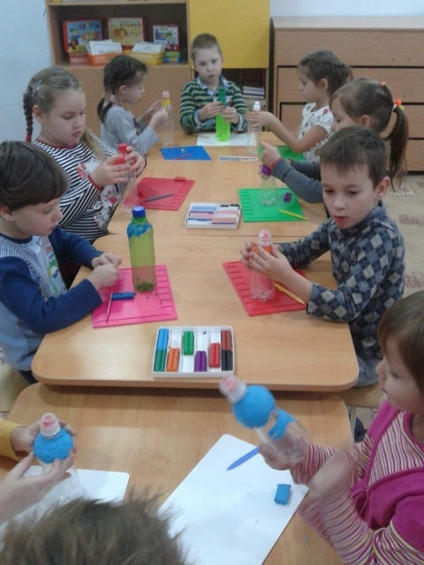
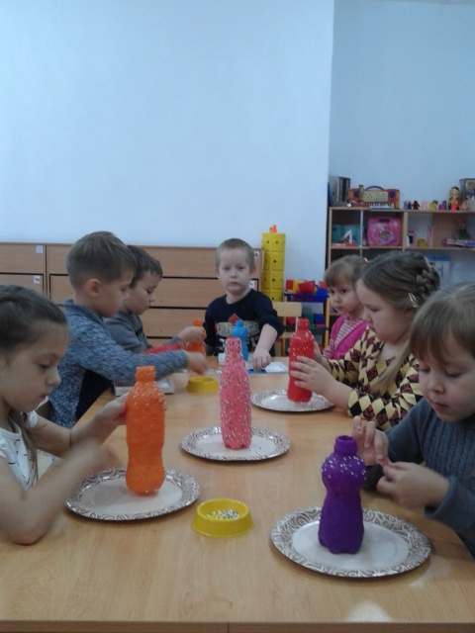
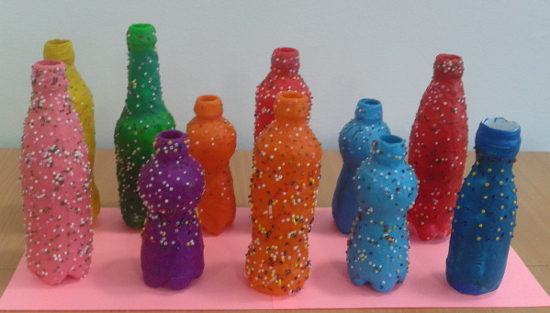
Поделки из бросового материала
«Вазочки – сувениры»

Slide 11
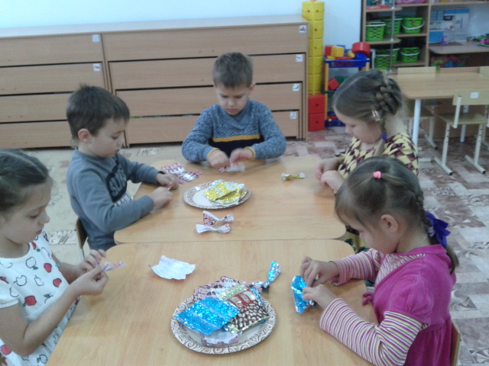
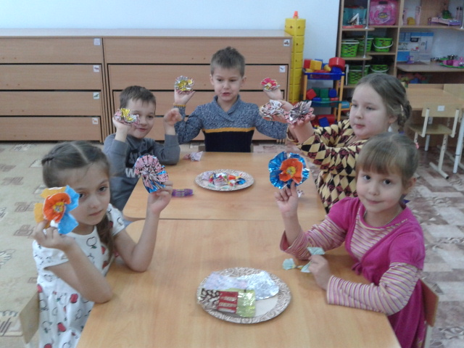
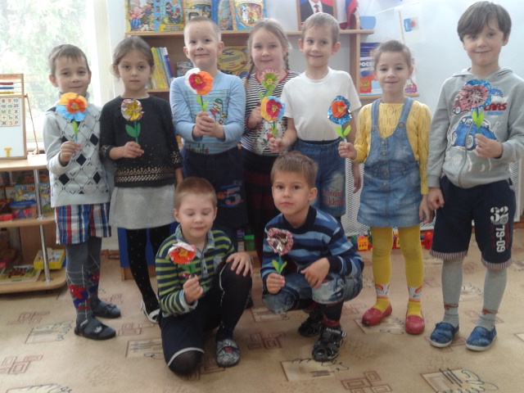
«Цветы из конфетных фантиков»

Slide 12
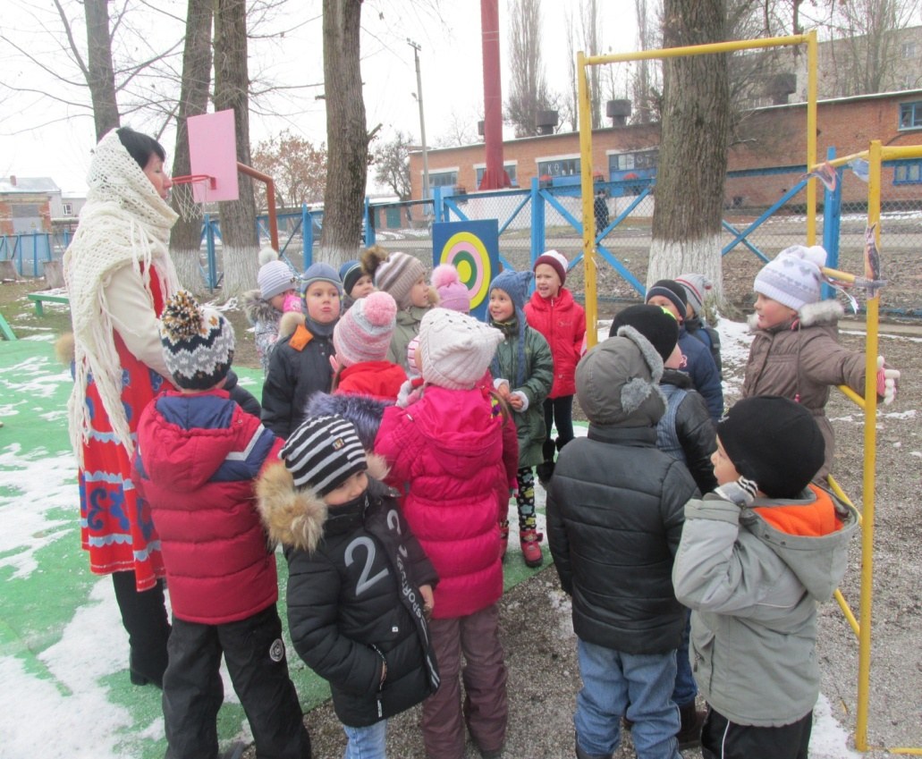
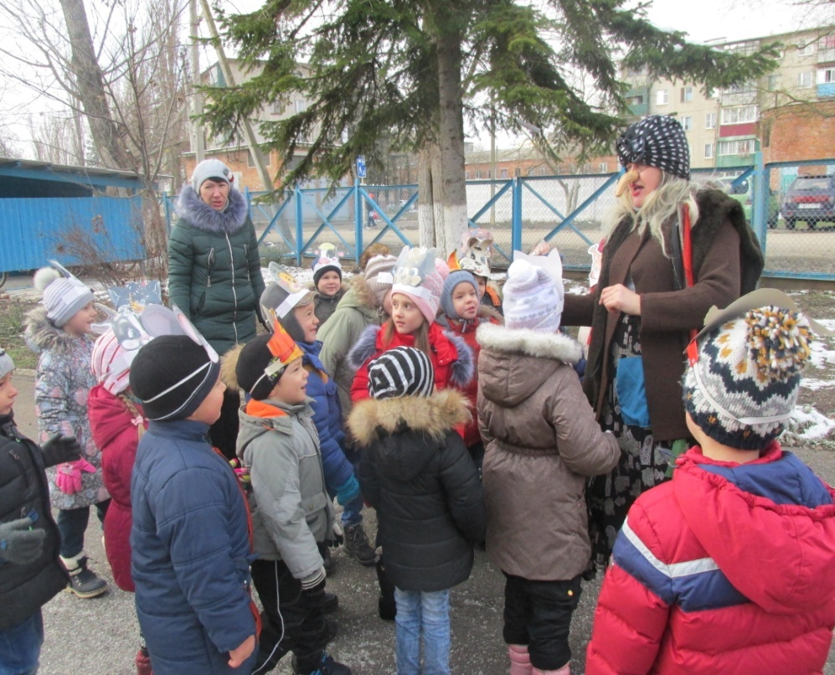
Квест- игра «В гостях у Бабы - Яги»

Slide 13
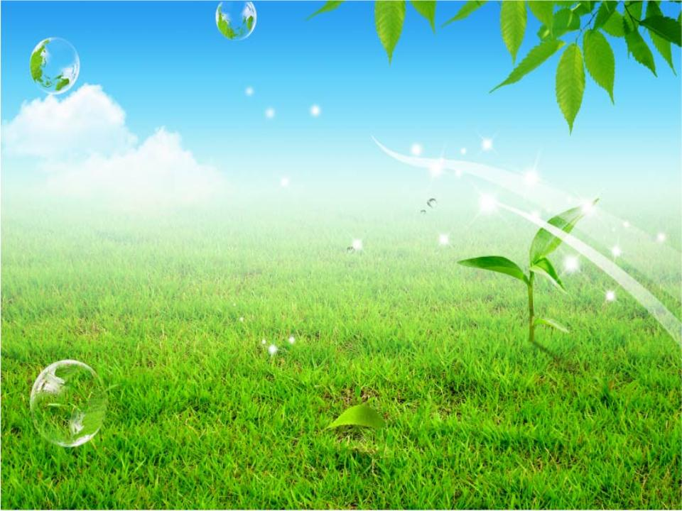
Берегите землю!
Берегите землю. Берегите Жаворонка в голубом зените, Бабочку на листьях повилики, На тропинках солнечные блики. На камнях играющего краба, Над пустыней тень от баобаба, Ястреба, парящего над полем, Ясный месяц над речным покоем, Ласточку, мелькающую в жите. Берегите землю! Берегите!
(М. Дудин)

